Slide 1
MUNICÍPIO DE IRANI
AUDIÊNCIA PÚBLICA
2° QUADRIMESTRE DE 2020

Slide 2
MUNICÍPIO DE IRANI
Prestação de contas é transparência na Gestão Fiscal
Art.9º da Lei Complementar nº 101, de 04 de maio de 2000.
§ 4º Até o final dos meses de maio, setembro e fevereiro, o Poder Executivo demonstrará e avaliará o cumprimento das metas fiscais de cada quadrimestre, em audiência pública [...].
Irani/SC, 29/09/2020

Slide 3
MUNICÍPIO DE IRANI
Decreto n° 83/2020
Institui e regulamenta a realização de Audiência Pública Eletrônica, como instrumento de transparência da gestão fiscal, no Município de Irani – SC, considerando as medidas de prevenção e combate ao contágio pelo coronavírus.

Slide 4
MUNICÍPIO DE IRANI
COMPORTAMENTO
DA
RECEITA

Slide 5
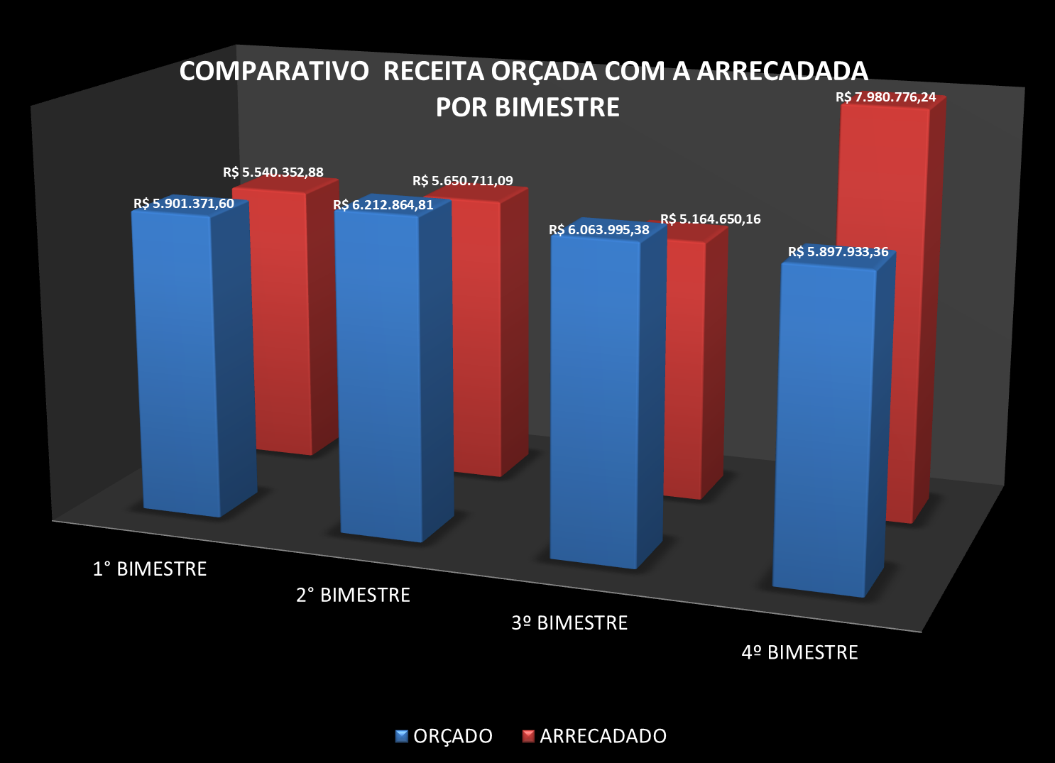
MUNICÍPIO DE IRANI

Slide 6
MUNICÍPIO DE IRANI
RECEITAS ARRECADADAS POR TIPO
¹ - Receita Patrimonial incluiu em 2020 venda estandes e patrocínios EXPO 2020.

Slide 7
MUNICÍPIO DE IRANI
² - Repasse AFM referente complementação FPM - Medida Provisória 938/2020, convertida nalei 14.041/2020 e Repasse LC 173/2020

Slide 8
MUNICÍPIO DE IRANI
RECURSOS RECEBIDOS CONFORME REGULAMENTAÇÃO MP 938/2020 - Convertida na Lei 14.041/2020
Apoio financeiro pela União aos entes federativos em razão da emergência de saúde pública
RECURSOS RECEBIDOS CONFORME REGULAMENTAÇÃO LC 173/2020
Apoio financeiro pela União aos entes federativos em ações
de enfrentamento ao Covid e mitigação dos seus efeitos financeiros

Slide 9
MUNICÍPIO DE IRANI

Slide 10
MUNICÍPIO DE IRANI
Em 2019, as Transferências de Instituições Privadas incluíram recursos repassados pela CASAN, decorrente de convênio.

Slide 11
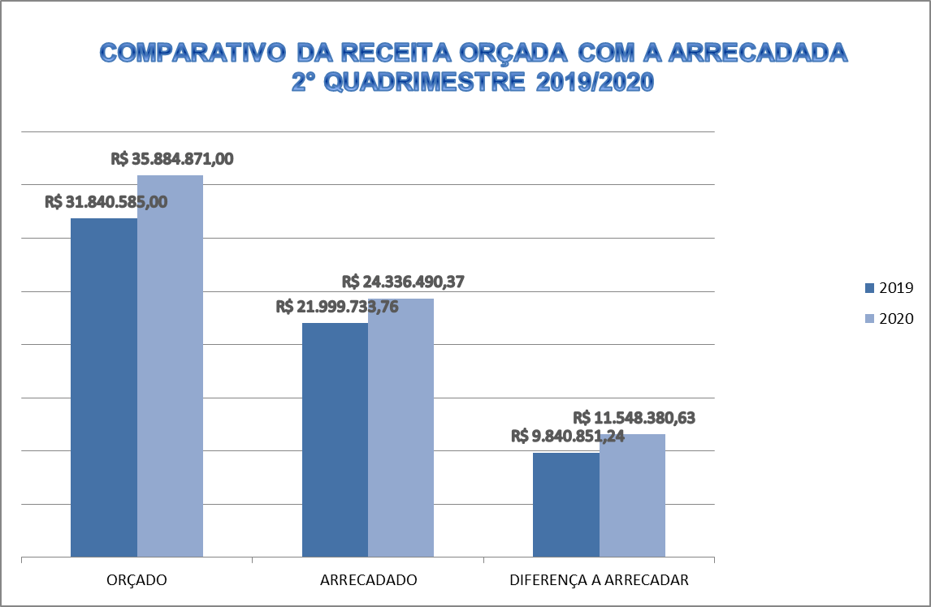
MUNICÍPIO DE IRANI
No 2º quadrimestre de 2019 havia sido arrecadado 69,09% do estimado, enquanto que em 2020 arrecadou-se 67,82% do orçado.

Slide 12
MUNICÍPIO DE IRANI
APLICAÇÕES
FUNDEB

Slide 13
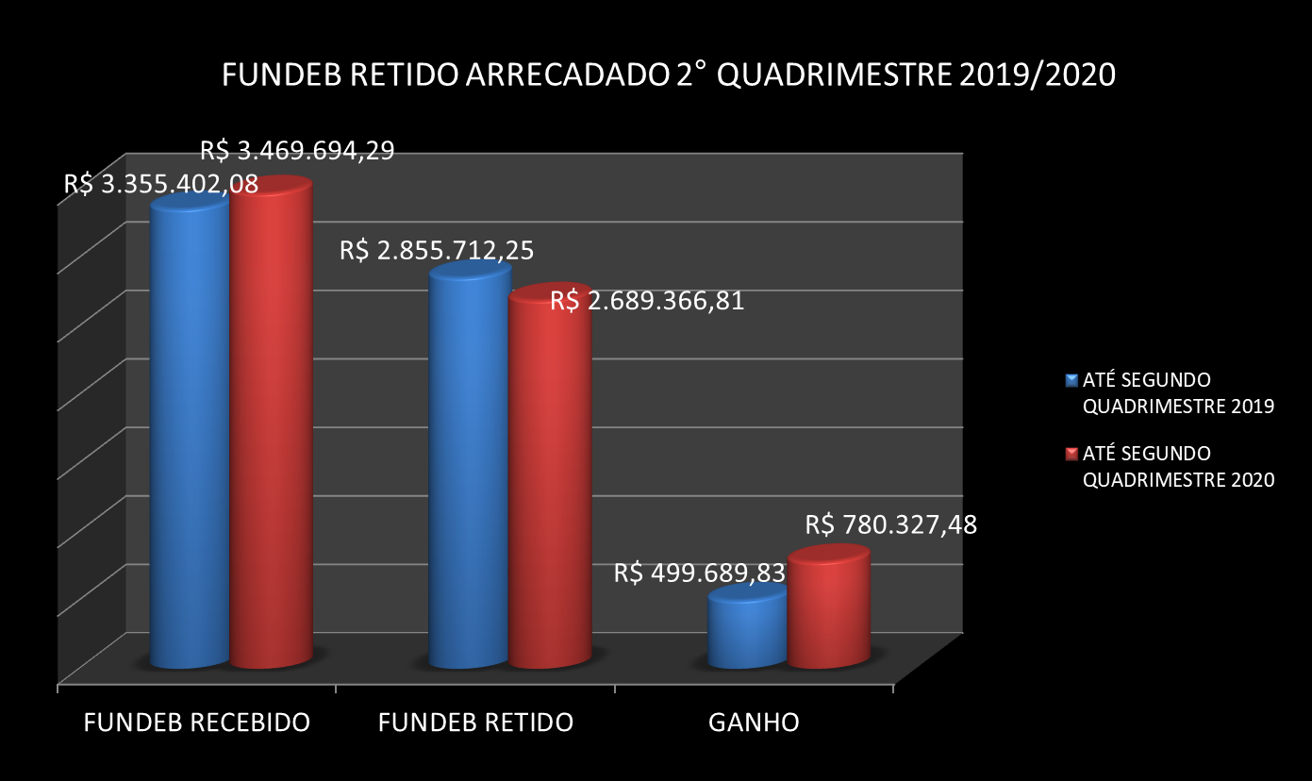
MUNICÍPIO DE IRANI

Slide 14
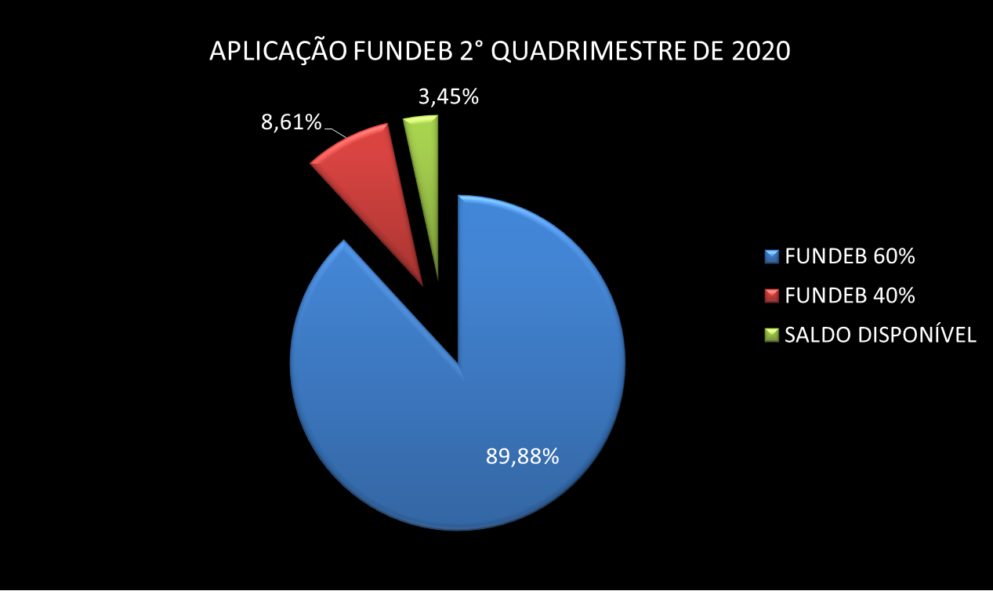
MUNICÍPIO DE IRANI

Slide 15
MUNICÍPIO DE IRANI
SAÚDE

Slide 16
MUNICÍPIO DE IRANI

Slide 17
MUNICÍPIO DE IRANI

Slide 18
MUNICÍPIO DE IRANI
EDUCAÇÃO

Slide 19
MUNICÍPIO DE IRANI

Slide 20
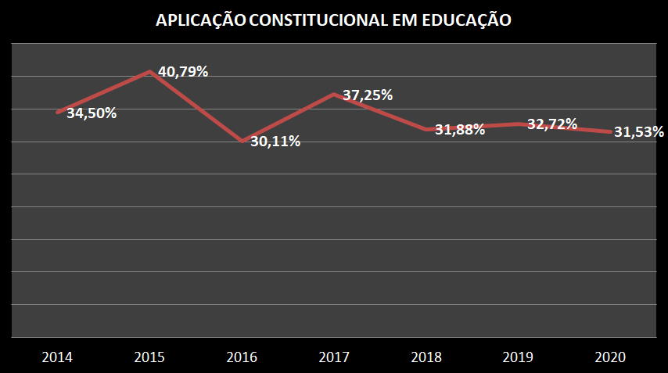
MUNICÍPIO DE IRANI

Slide 21
MUNICÍPIO DE IRANI
COMPORTAMENTO DA
DESPESA

Slide 22
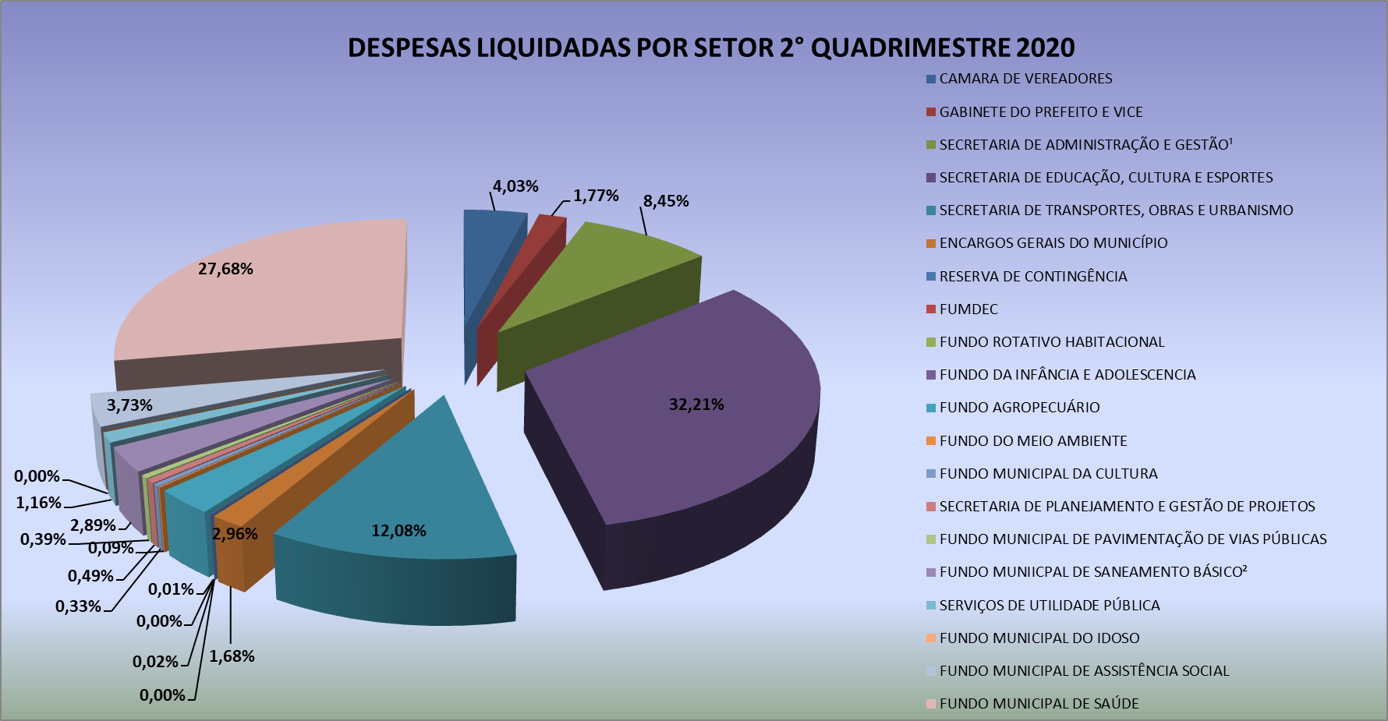
MUNICÍPIO DE IRANI

Slide 23
MUNICÍPIO DE IRANI

Slide 24
MUNICÍPIO DE IRANI

Slide 25
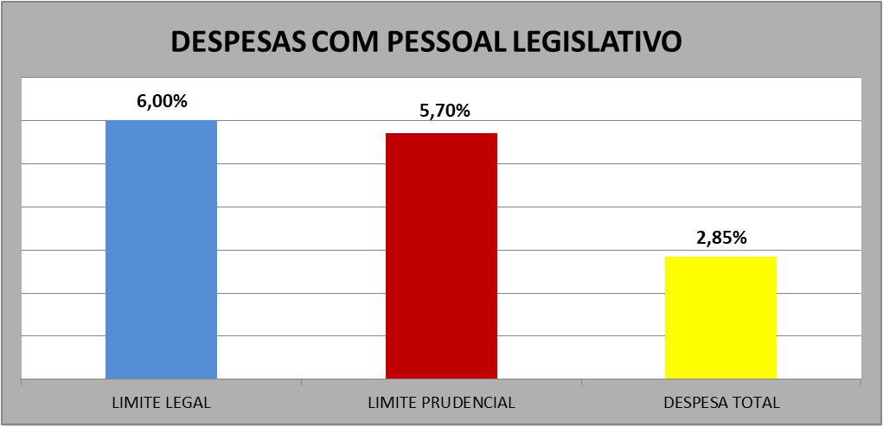
MUNICÍPIO DE IRANI

Slide 26
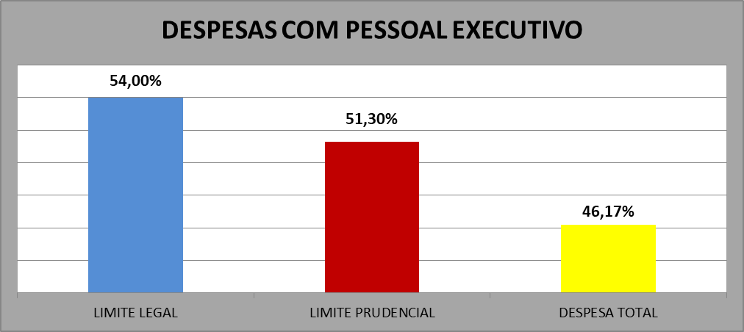
MUNICÍPIO DE IRANI

Slide 27
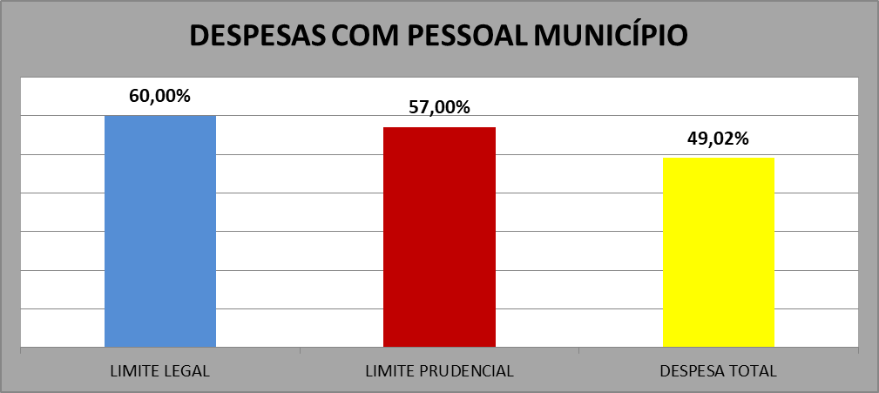
MUNICÍPIO DE IRANI

Slide 28
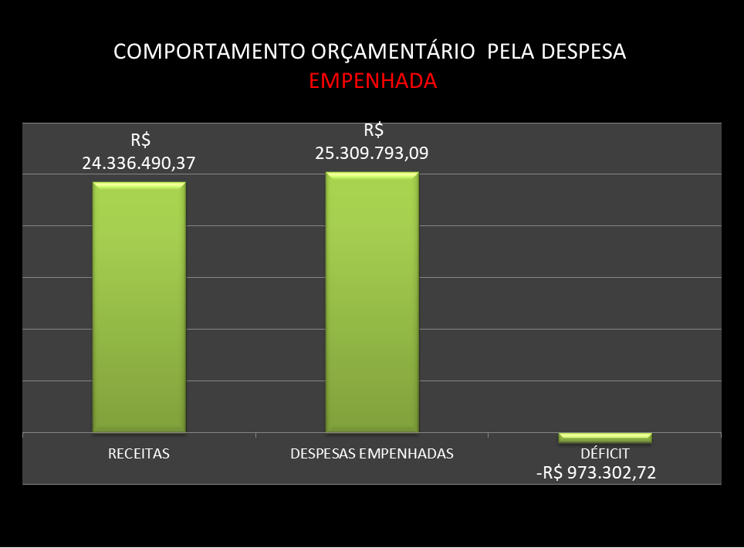
MUNICÍPIO DE IRANI

Slide 29
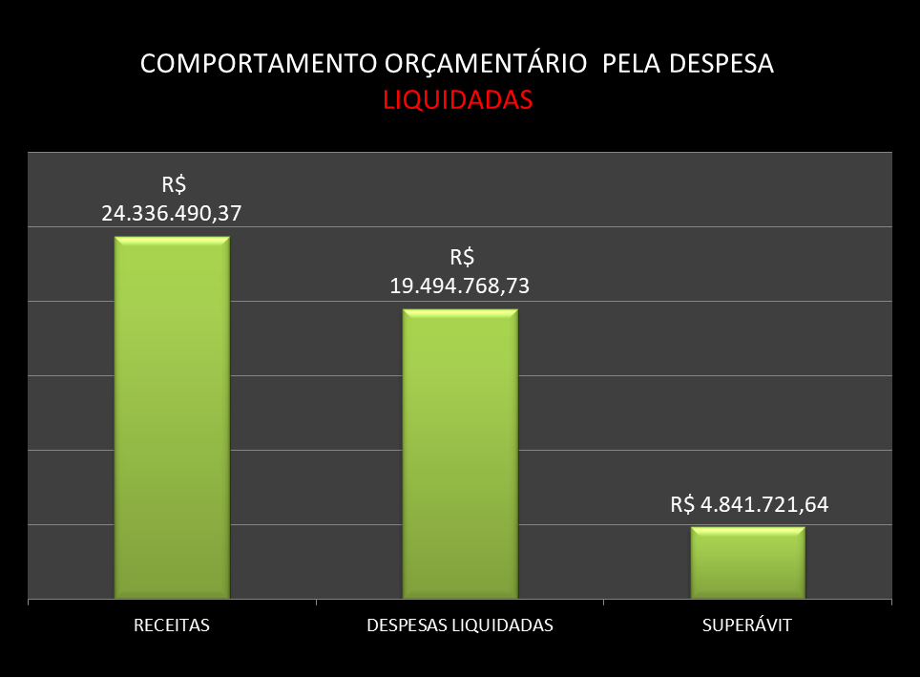
MUNICÍPIO DE IRANI

Slide 30
MUNICÍPIO DE IRANI
CORONAVÍRUS

Slide 31
MUNICÍPIO DE IRANI
RECEITAS RECEBIDAS PARA COMBATE AO CORONA VÍRUS

Slide 32
MUNICÍPIO DE IRANI
TOTAL DE DESPESAS CORONAVÍRUS
Os dados completos das despesas realizadas estão disponíveis no sítio oficial do Município, através do link https://www.irani.sc.gov.br/cms/pagina/ver/codMapaItem/142431.

Slide 33
MUNICÍPIO DE IRANI
OBRIGADA
Juliana Paula Possamai
CRC 41227-O/1
contabilidade@irani.sc.gov.br
(49) 3432 - 3219

